Slide 1


Объекты – все визуальные объекты Visual Basic (форма, кнопка, поле ввода и т.д.)
Метод – действие, выполняемое над объектом.
Объект.Метод
Свойство – атрибут объекта, определяющий характеристики объекта.
Объект.Свойство=ЗначениеСвойства
Событие – действие, распознаваемое объектом, для которого можно запрограммировать отклик.

Slide 2
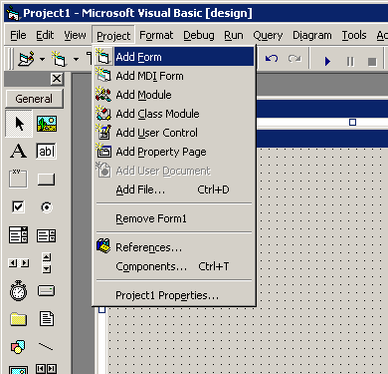

Новая форма добавляется в проект командой:
Project ⇒Add Form

Slide 3
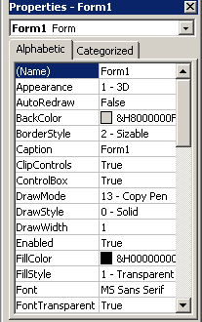
Свойства формы
Имя формы
Name
Текст, отображаемый в строке заголовка формы
Caption
Тип границы
BorderStyle
Значок, отображаемый в строке заголовка формы
Icon
Установка шрифта
Font

Slide 4
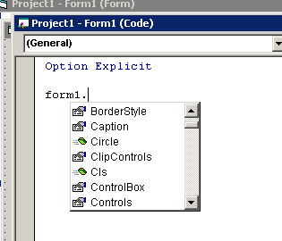
Методы формы
Очистка формы
Cls
Печатает текст на форме
Print
Рисует окружность на форме
Circle
Показывает форму
Show

Slide 5
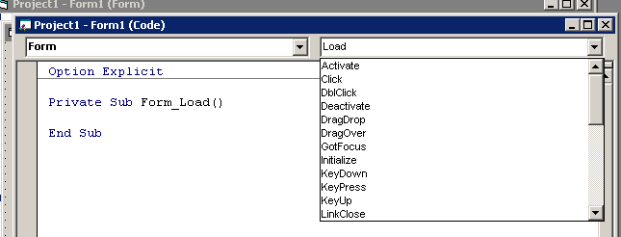
События формы
Инициализация формы
Load
Щелчок в форме
Click

